Slide 1
Твой помощник здоровья
Проект в рамках участия в Акселераторе

Slide 2
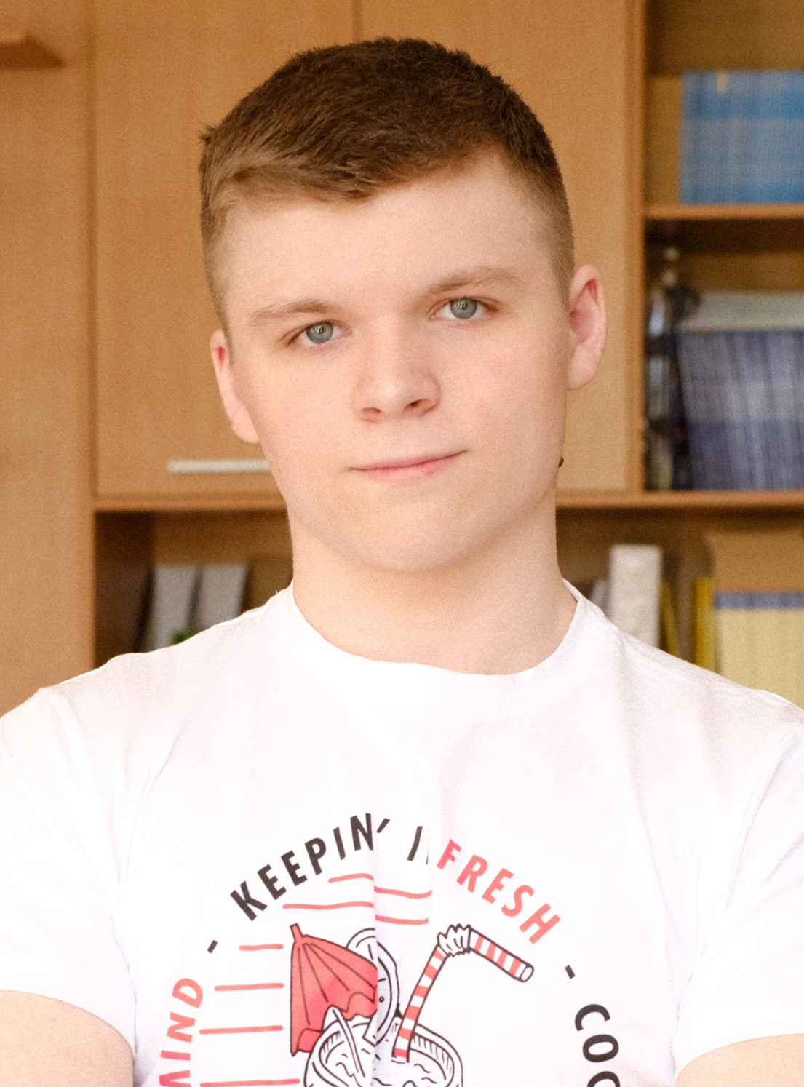

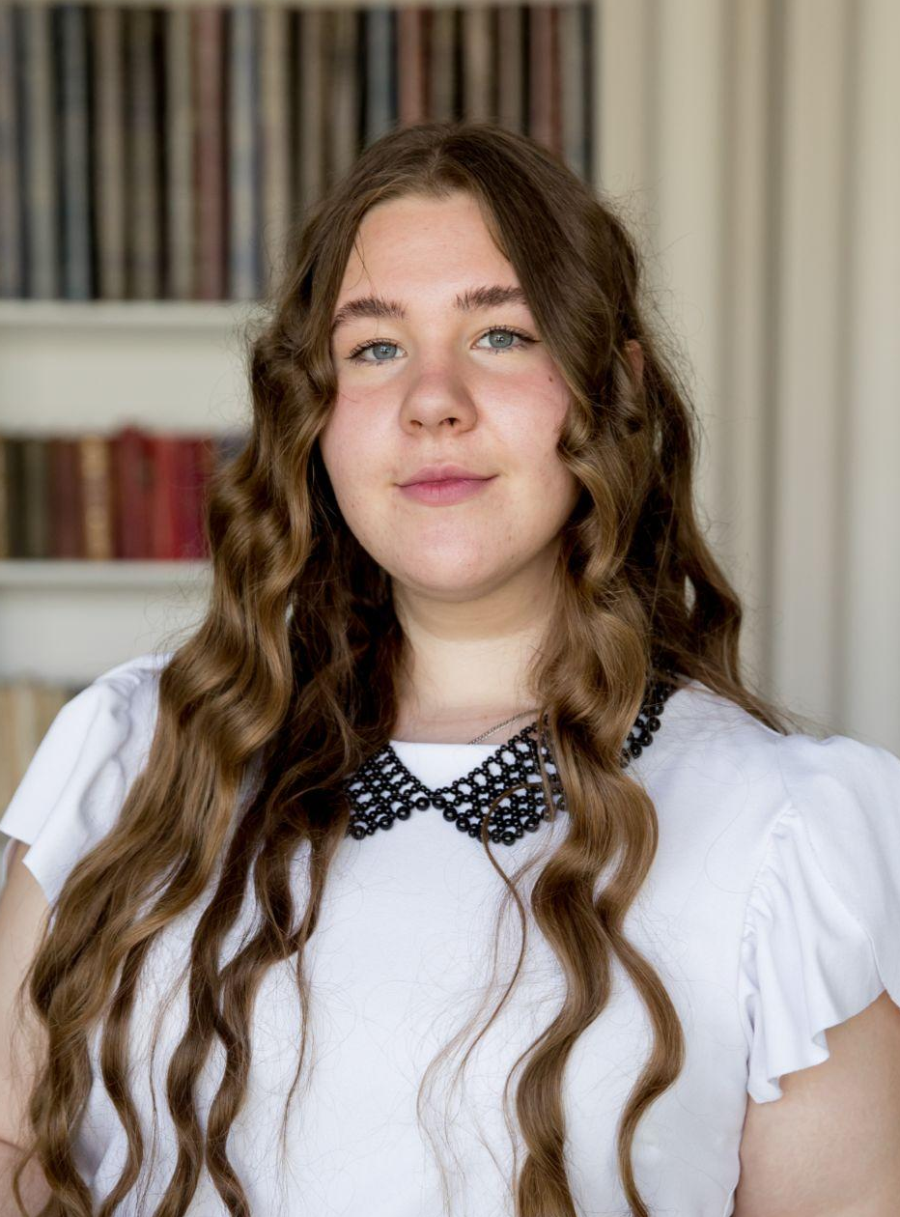
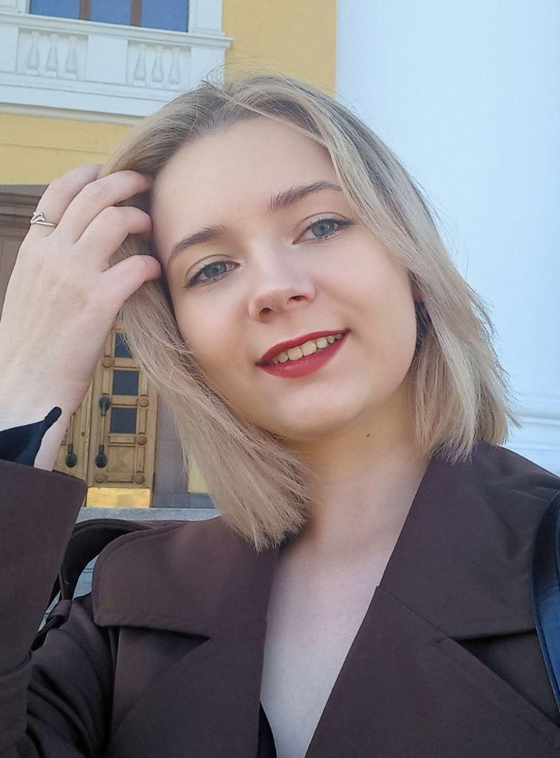
Состав участников
Банин Артём Романович
факультет Психологии – психолог служебной деятельности.
Компетенции: лидер
Кабаева Лилия Маратовна
факультет Психологии – психолог служебной деятельности.
Компетенции: СММ, поиск связей
Мезенцева Елизавета Евгеньевна
факультет Психологии – психолог служебной деятельности.
Компетенции: связь с общественностью
Тетеркина Серафима Вячеславовна
факультет Психологии – клинический психолог
Компетенции: аналитика

Slide 3
Проблема
Решаемая проблема:
Отсутствие инструментов контроля за полным состоянием здоровья и невозможность его стабилизирования в повседневной жизни.

Slide 4

Преимущества проекта:
комплексное обследование здоровья;
предлагает возможное решение проблем, основываясь на психо-физиологических показателях;
Идея: приложение, собирающее медицинский анамнез, психологические характеристики, физическое состояние. На основе собираемых данных оно выдаёт рекомендации для поддержания/восстановления здоровья.

Slide 5
Lean Canvas
Проблемы и альтернативы – Отсутствие плана достижения цели – Нет оценки общего состояния организма – Состояние организма не контролируется – Состояние восстановления не отслеживается | Решение – Опираемся на физиологические параметры с часов, психологические параметры и медицинские анализы – Связь с клиентом в приложении в вопросно – ответной форме | Уникальная ценность – Простое и удобное в использовании приложение – Помогаем составить план достижения цели – Проанализируем и посоветуем как решить текущую проблему – Поможем сформулировать психологический запрос и найти решение | Скрытое преимущество – Работаем с общим состоянием организма – Учитываем индивидуальные особенности каждого человека – Действуем в реальном времени | Сегменты потребителей: 1.Спортсмены любительского уровня, возраст 18-24 лет, мужчины и женщины, цель которых поддержание здоровья. 2.Спортсмены любительского уровня, возраст 25-35 лет, мужчины и женщины, цель которых поддержание здоровья.
 | Метрики – Физиологические параметры с часов – Психологические тесты – Медицинские анализы |  | Каналы – Реклама через сотрудничество с сетями спортзалов, магазинов спортивного питания – Продвижение через рекламу в социальных сетях
Структура издержек: – Издержки на работу специалистов; – Реклама; – Затраты на необходимый софт; – Покупка интеллектуальной собственности. |  |  | Потоки прибыли – Платная подписка с разграничение возможностей использования для – Физических и Юридических лиц.

Slide 6
Сегмент
Спортсмены любительского уровня, возраст 25-35 лет, мужчины и женщины, цель которых поддержание здоровья, а именно:
Улучшение физиологических показателей | Улучшение качества сна | Нормализация уровня гормонов | Улучшение качества жизни

Slide 7
Конкуренты
Компания / Производитель | Твой помощник здоровья | Welltory | Ornament | Germin Connect
Оценка физиологических показателей | + | + | – | +
Измерение физической активности | + | – | – | +
Только через смартфон | + | + | + | +
Психологические показатели | + | – | – | –
Медицинские показатели | + | – | + | –
Рекомендации для пользователя | + | + | + | –
Цена / месяц | 299p | 725 p | 449 (IOS) 199 (Android) | бесплатное

Slide 8
Анализ рынка (в России)
PAM
12 185 246 866 р./мес.
64%
TAM
7 676 705 400 р./мес.
63%
47%
SAM
3 608 051 538 р./мес
~1%
SOM
36 080 629 р./мес
— Кто пользуется приложениями постоянно
— Потенциально достижимый рынок среди приложений для контроля здоровья к 2026 г.
— Кто следит за здоровьем
— Кто использует для этого приложения

Slide 9
План на 3 года
2024
2025
2026
MVP для сегмента В2С
Выход на первые продажи в 2024
Привлечение инвестиций
Старт рекламы продукта на спортивных мероприятиях
Доработка продукта, исправление ошибок
Масштабирование
Расширение области рекламы продукта
Разработка и тестирование В2В продукта
Интеграция для B2B
Достижения рынка SOM

Slide 10
– 5 человек * 120 000 р./мес. = 600 000 команда р./мес. команда программистов
– Реклама (Яндекс, ВК, Telegram, спорт-залы, спортпит) = 1 012 524 р./мес.
– оплата софта – 100 000 р./мес.
– специалист-психодиагност – 70 000 р./мес.
Расходы
1 712 534 р./мес.
Прибыль
40 646 806 р./мес.
Запрос к инвестору
Прибыль инвестора
(50% от общей суммы доходов):
20 323 403 р./мес.

